Slide 1

WÜRTTEMBERGISCHER
SCHÜTZENVERBAND 1850 E.V.
Projekt
„SK REMS-MURR“
Informationsveranstaltung zum Zusammenschluss der Schützenkreise Backnang und Waiblingen zum
Schützenkreis “REMS-MURR“

Slide 2
Tagesordnung
TOP 1 Begrüßung
TOP 2 „Der neue Schützenkreis“
TOP 3 Ergebnisse aus den Arbeitsgruppen
TOP 4 Fusionsvereinbarung
TOP 5 Weitere Vorgehensweise
TOP 6 Fragen

Slide 3
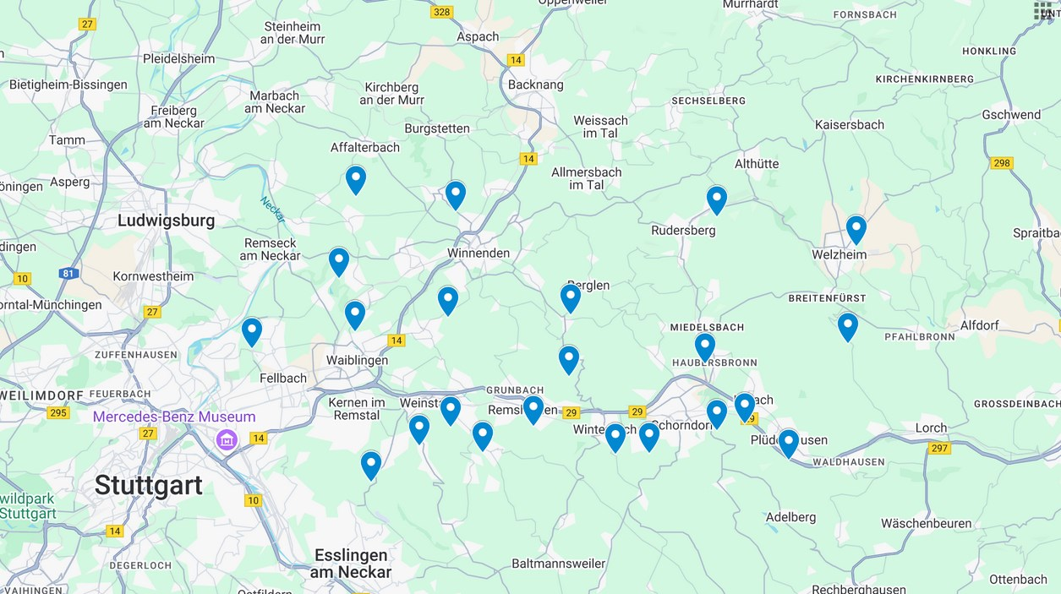
Übersicht Vereine „Waiblingen“

Slide 4
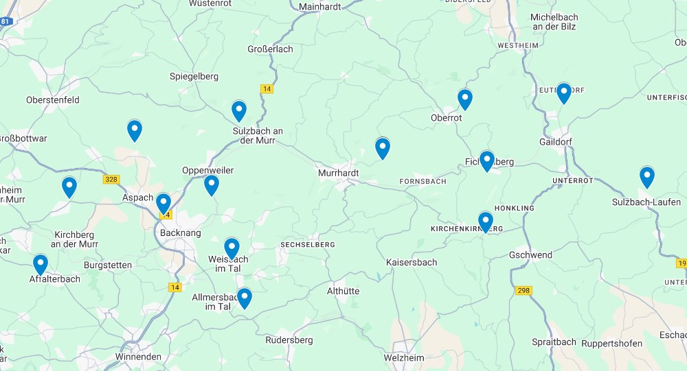
Übersicht Vereine „Backnang“

Slide 5
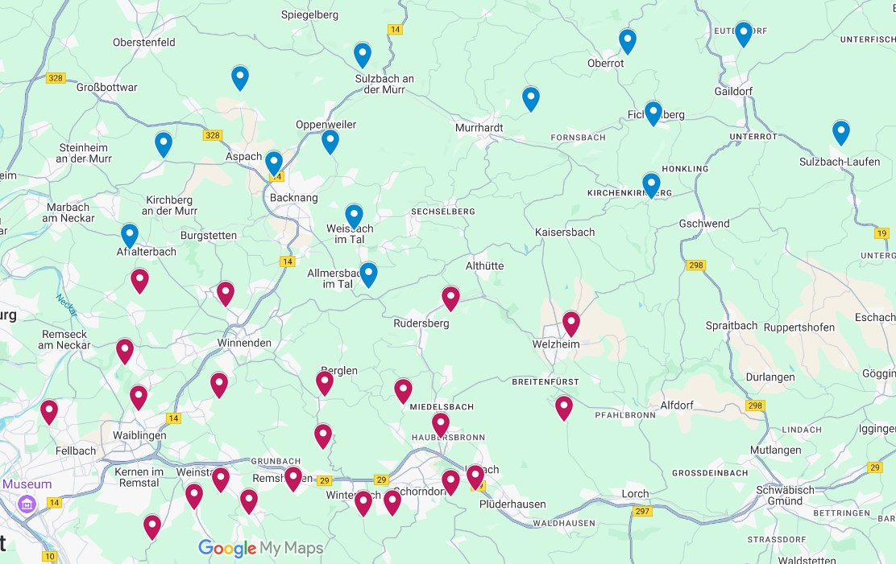
Übersicht Vereine „SK Rems-Murr““

Slide 6
Ergebnisse der
Arbeitsgruppen
Ø Arbeitsgruppe „Sport“

Slide 7
Teil 1
Struktur Ligen / Rundenwettkämpfe und Meisterschaften

Slide 8
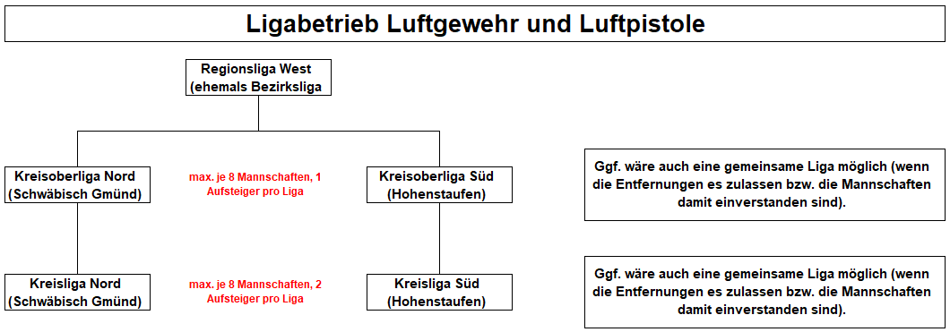
Ligen / Rundenwettkämpfe

Slide 9
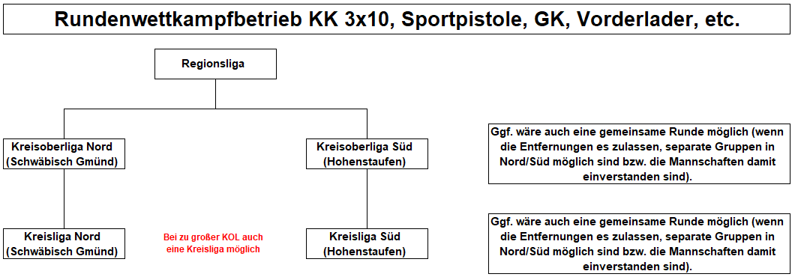
Ligen / Rundenwettkämpfe

Slide 10
Ligen / Rundenwettkämpfe
Bei den Ligen / Rundenwettkämpfen wird sich nichts zum negativen ändern. Die Struktur bleibt bestehen.
Vorteile:
Sollte eine/beide Ligen (Nord/Süd) unterbesetzt sein, so könnte man diese zusammenführen (Kurze Wege, Zustimmung der teilnehmenden Vereine).
Es können Ligen / Rundenwettkämpfe ausgetragen werden, die es in den jetzigen Kreisen noch nicht gibt. Bei bestehenden Wettkämpfen würde es mehr teilnehmende Mannschaften und damit auch neue Sportliche Herausforderungen geben

Slide 11
Teil 2
Struktur Meisterschaften

Slide 12
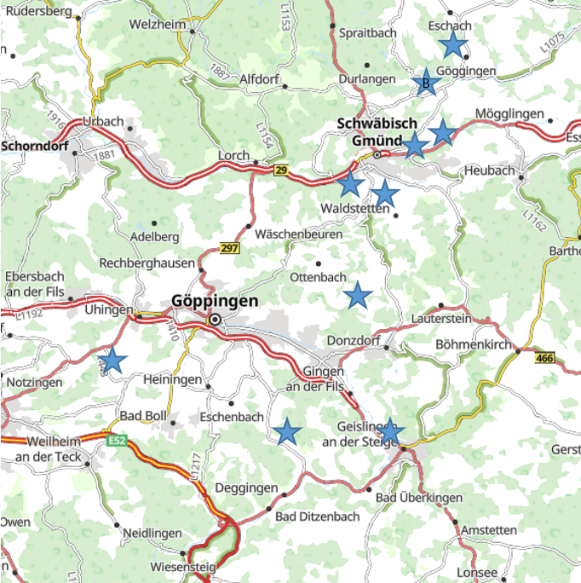
Elektronische 10m-Anlagen für Meisterschaften

Slide 13
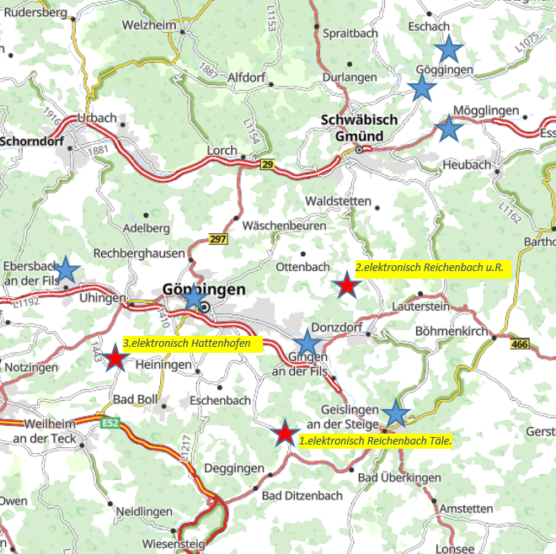
KK 50m - Anlagen für Meisterschaften

Slide 14
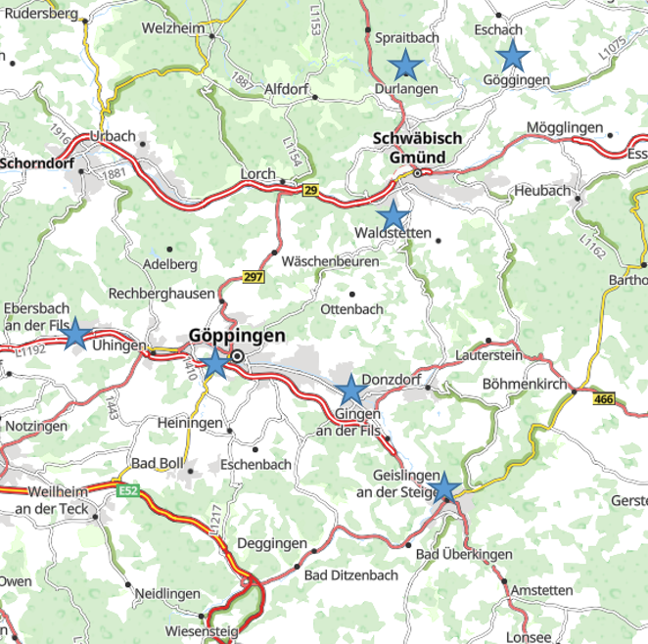
25m-Anlagen Pistole für Meisterschaften

Slide 15
Fazit „Sport“
Die Rundenwettkämpfe sollen so geplant werden, dass
Ligen so weit wie möglich dezentral bleiben
Keine Änderung an der Zusammensetzung der Ligen in den ehemaligen Schützenkreisen (sofern genügend Mannschaften zur Verfügung stehen !)

Slide 16
Meisterschaften
Die Meisterschaften sollen so geplant werden, dass:
Die Anlagen am besten sehr zentral liegen (kurze Wege aber gleichermaßen verteilt auf beide Kreise).
Die Anlagen nach Starterzahl festgelegt werden sollen (deutliche Mehrheit).
So viele Disziplinen wie möglich auf einer Anlage ausgerichtet werden können.
Die optimalen Anlagen ausgewählt werden (elektronisch).
Dies spart Personal, Ressourcen und Aufwand

Slide 17
Neues aus den
Arbeitsgruppen
Arbeitsgruppe „Kreisschützenmeisteramt“

Slide 18
Vorschlag Zusammensetzung Kreisschützenmeisteramt
Kreisoberschützenmeister |  | BK/WN
1. Kreisschützenmeister |  | BK/WN
2. Kreisschützenmeister |  | BK/WN
3. Kreisschützenmeister |  | BK/WN
Kreisschatzmeister |  | BK/WN
Stev. Kreisschatzmeister |  | BK/WN
Kreisschriftführer |  | BK/WN

Slide 19
Vorschlag Zusammensetzung Kreisschützenmeisteramt
Kreissportleiter |  | BK/WN
stv. Kreissportleiter |  | BK/WN
stv. Kreissportleiter |  | BK/WN
Kreispressesprecher |  | BK/WN
Kreisjugendleiter |  | BK/WN
stellv. Kreisjugendleiter |  | BK/WN

Slide 20
Fazit
„Kreisschützenmeisteramt“
Paritätische Besetzung des Kreisschützenmeisteramts wird angestrebt
Synergieeffekte werden genutzt und Aufwände reduziert
Kosteneinsparung in Sport und Verwaltung
Demographischer Gesellschaftsentwicklung entgegenwirken

Slide 21
Logo

Slide 22
Logo

Slide 23
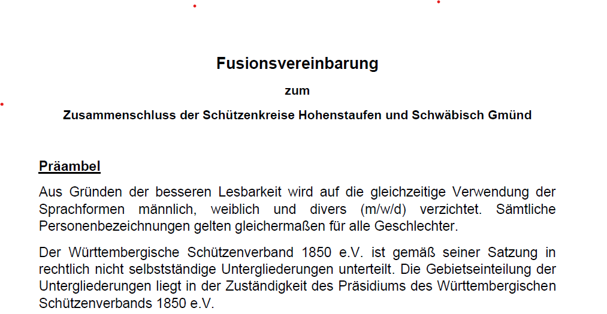
Fusionsvereinbarung

Slide 24
Weitere Vorgehensweise
Nächste Schritte:
Finalisierung der Fusionsvereinbarung (Ende XX.2026) ✓
Diskussion und Verabschiedung in den Kreisausschüssen (XX.2026) ✓

Slide 25
Weitere Vorgehensweise
Genehmigung durch Landesverband (01/2024) ✓
Reguläre Kreisschützentage 2024
- SK Backnang (XX.XX.2026) ✓
- SK Waiblingen(XX.XX.2026) ✓

Slide 26
Weitere Vorgehensweise
Außerordentliche Delegiertenversammlung XX.XX.2026 und Beschluss zur
- Auflösung des Schützenkreises
- Löschung des Steuersubjekts beim Finanzamt
- Entlastung Kreisschützenmeisteramt und Kreisschatzmeister

Slide 27
Weitere Vorgehensweise
Konstituierender Kreisschützentag am XX.XX.2026 in ????? mit :
- Beschluss zur Gründung des „neuen“ Schützenkreises
- Wahl der Zusammensetzung des neuen Kreisschützenmeisteramts

Slide 28
Weitere Vorgehensweise
Konstituierende Sitzung des neuen Kreisschützenmeisteramts

Slide 29
Die Mitglieder der haben das Wort
Fragen ?

Slide 30
Gib das, was Dir wichtig ist nicht auf,
nur weil es nicht einfach ist !
Albert Einstein

Slide 31
Vielen Dank für Eure Aufmerksamkeit !

